Slide 1

Název práce: Počítačové modelování dynamických magnetických systémů a vývoj magnetických převodovek Jméno: Ondřej Sedláček Škola: Gymnázium Christiana Dopplera Kraj: Hlavní město Praha
Obor: č. 2 Fyzika

Slide 2
Obsah
Účel práce
Relevantní parametry a model
Vývoj a ověření simulace
Magnetická vazba
Přenos momentu síly
Návrh magnetické převodovky
Evaluace návrhu magnetické převodovky

Slide 3
Účel práce
Inspirace: 10. úloha TMF
Vezměte několik identických prstových točítek a připevněte k jejich koncům neodymové magnety. Pokud umístíte točítka v rovině vedle sebe a točíte jedním z nich, ostatní se začnou otáčet jen vlivem magnetického pole. Prozkoumejte a vysvětlete tento jev.
Účel:
Řešení úlohy
Matematický popis, model
Třecí síly
Vývoj simulačního softwaru
Magnetická vazba
Přenos momentu síly
Tvorba magnetické převodovky pomocí získaných poznatků
Měření vlastností magnetické převodovky

Slide 4
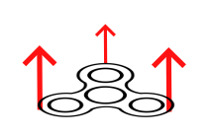
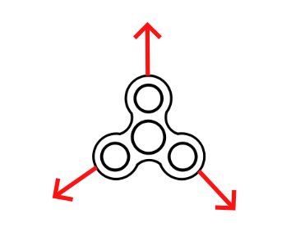
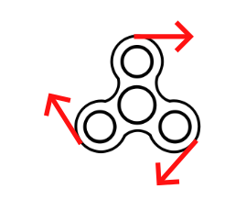
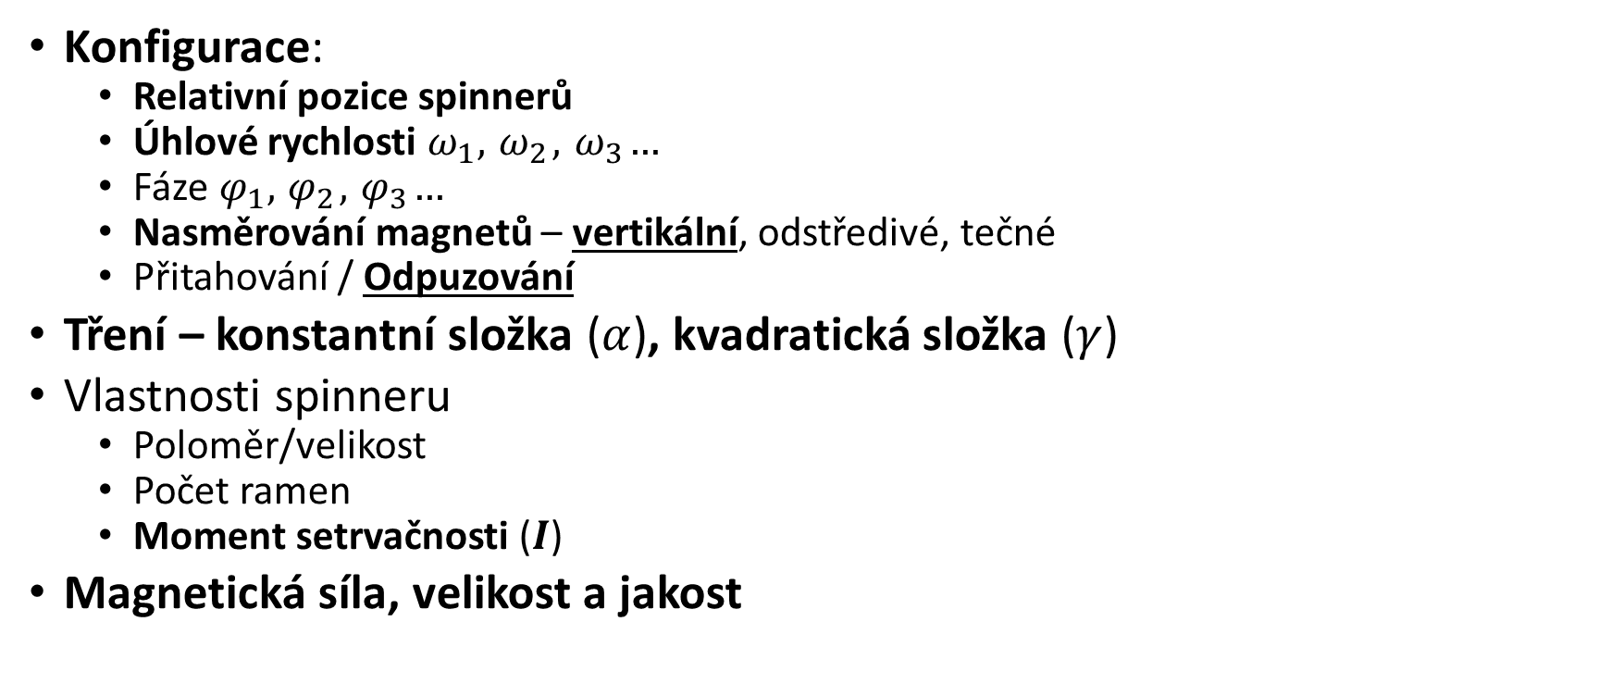
Relevantní parametry
Vertikální
Konfigurace:
Relativní pozice spinnerů
Úhlové rychlosti $ω_{1},{ ω}_{2}, { ω}_{3}…$
Fáze$φ_{1},{ φ}_{2}, { φ}_{3}…$
Nasměrování magnetů – vertikální, odstředivé, tečné
Přitahování / Odpuzování
Tření – konstantní složka ($α$), kvadratická složka ($γ$)
Vlastnosti spinneru
Poloměr/velikost
Počet ramen
Moment setrvačnosti ($I$)
Magnetická síla, velikost a jakost
Odstředivé
Tečné

Slide 5
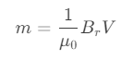
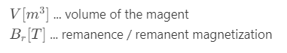
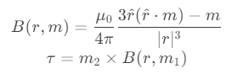
Model
Magnetická interakce
Použity byly krychlové NdFeB magnety (5mm, jakost N35)
Každá magnet je modelován jako magnetický dipól
Silová interakce:
Momentová interakce kvůli tvořenému magnetickému poli:
Další síly působící na spinner – nejsme schopni simulovat:
Koncentrické síly na ložisko spinneru => zvýšené tření
Oscilace a chrastění ložisek
Magnetický dipólový moment:

Slide 6
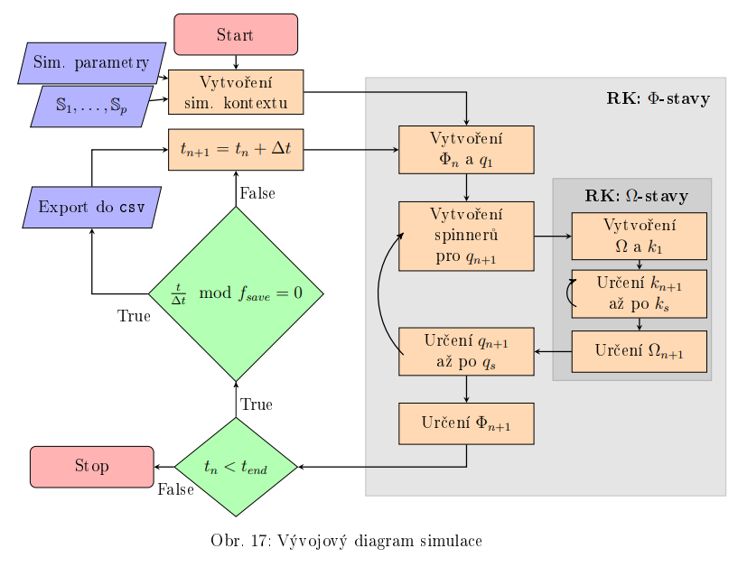
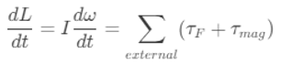
Simulace
https://rudytak.github.io/cdn/TMF37task10/index.html
Diskrétní simulace = předpovídání budoucího stavu z momentálního stavu (časová diskretizace)
Pro zlepšení odhadu je použita metoda Runge-Kutta 4. stupně

Slide 7
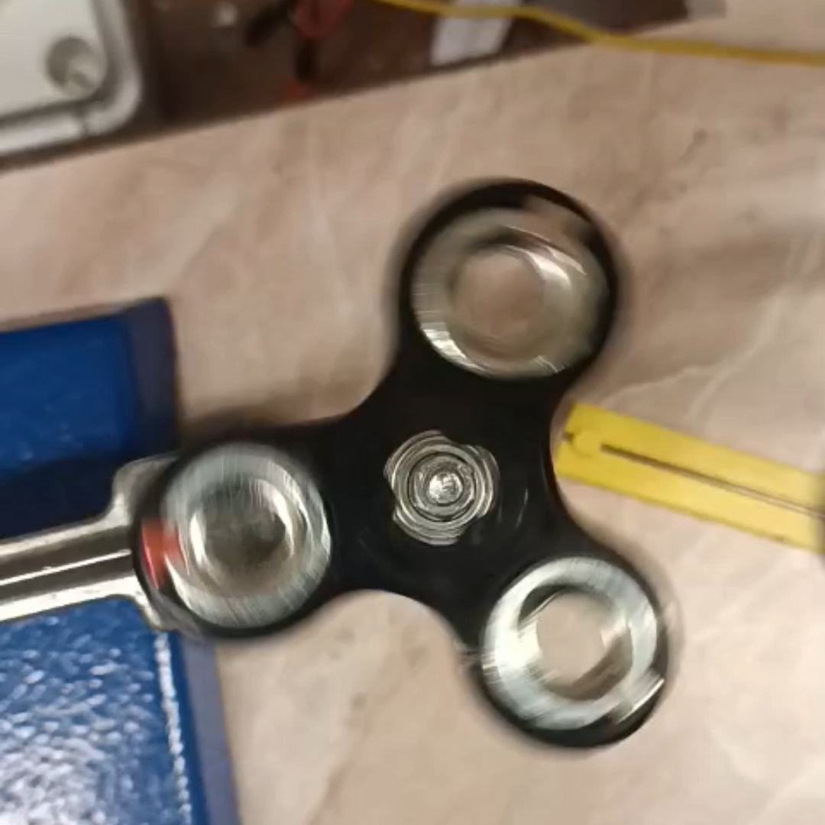
Magnetické vázání
Dva spinnery (z nichž je jeden hnaný) rotující přibližně stejnou rychlostí => magnetické vázání (udržování stejné rychlosti)
Pomalé změny rychlosti hnaného spinneru vázání nenaruší; rychlé změny mohou vázání přerušit
Čím nižší je hnací rychlost, tím menší je interval přijatelných rychlostí hnaného spinneru pro vázání
Jiné poměry rychlostí (módy) jsou také možné, ale interval přijatelný rychlostí se zmenšuje
Možné módy (2:1, 3:1, …, 1:2, 1:3)

Slide 8
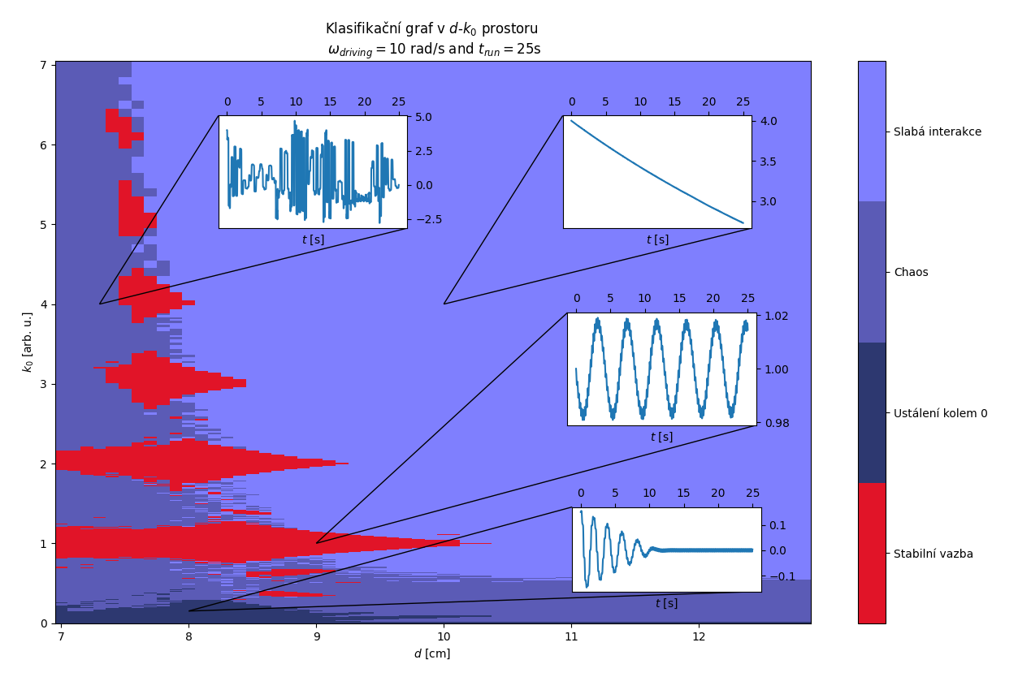
Magnetické vázání - simulované

Slide 9
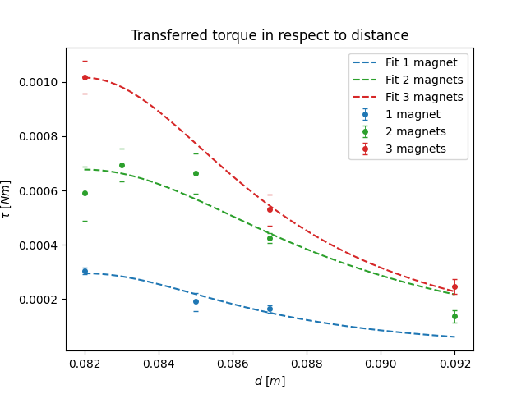
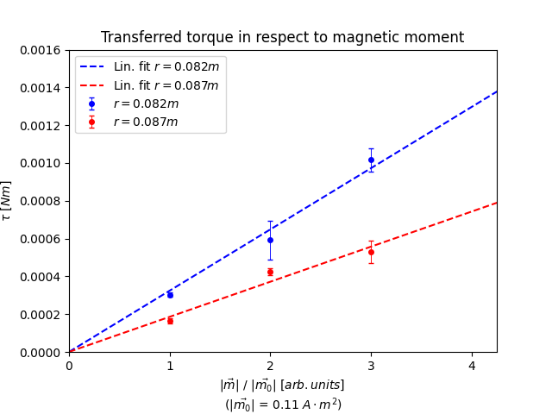
Přenos momentu síly
Přenos momentu byl měřen v závislosti na: vzdálenosti spinnerů, počtu magnetů

Slide 10
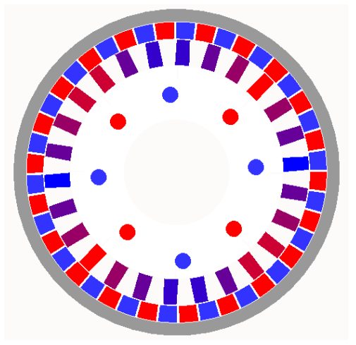
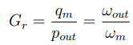
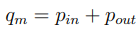
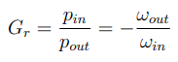
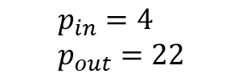
Magnetické modulátorové převodovky - princip
Modulátor při správném navržení moduluje MIČ vnějšího rotoru tak, aby odpovídaly vnitřnímu počtu PP
Fixovaný vnější rotor:
Počet PP:
$$p_{in}=4 \\ p_{out}=22$$
Fixovaný modulátor:
Počet modulátorových nástavců:

Slide 11
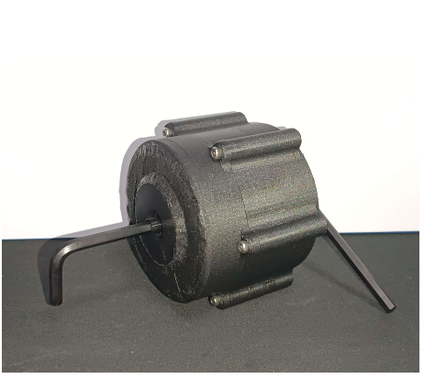
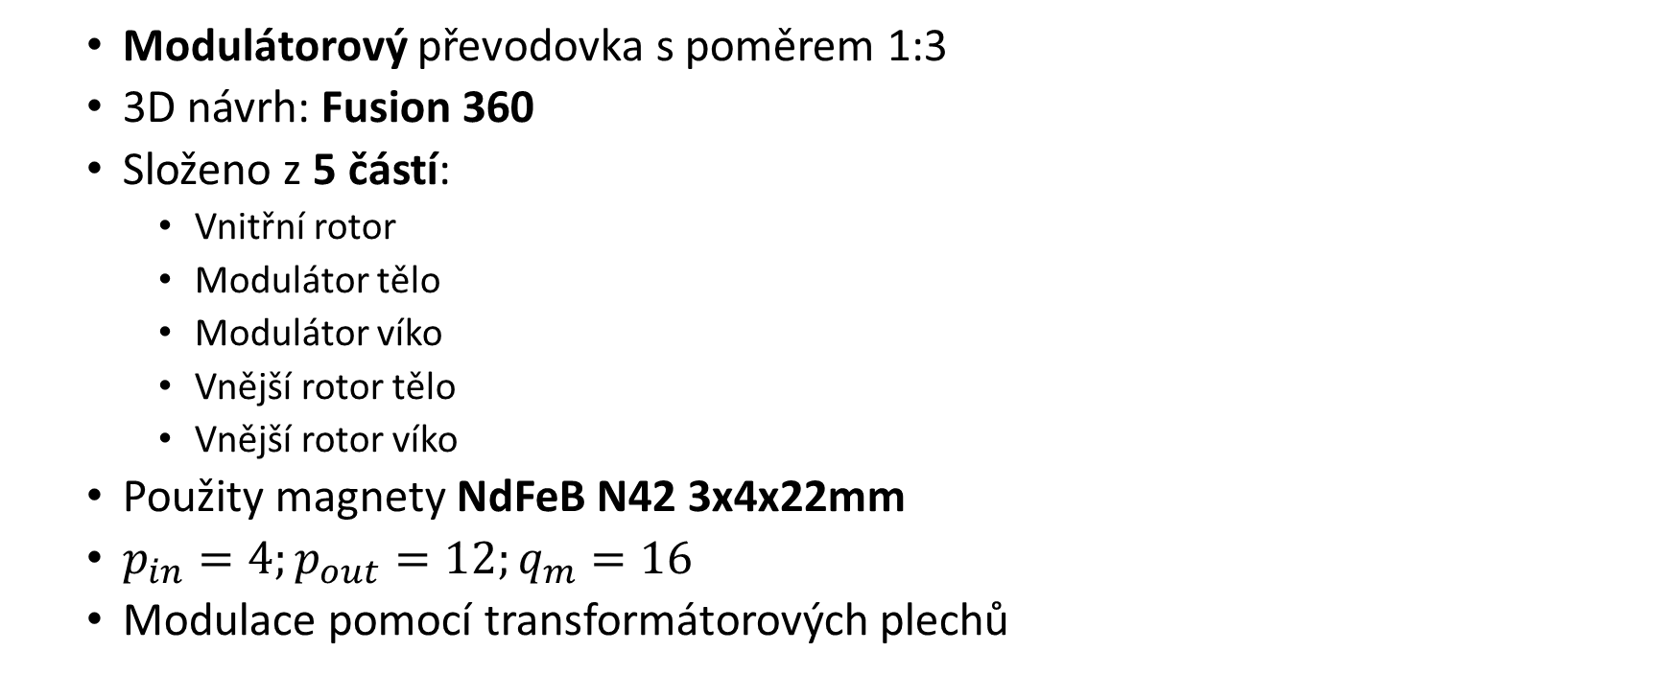
Vlastní návrh (2. verze)
Modulátorový převodovka s poměrem 1:3
3D návrh: Fusion 360
Složeno z 5 částí:
Vnitřní rotor
Modulátor tělo
Modulátor víko
Vnější rotor tělo
Vnější rotor víko
Použity magnety NdFeB N42 3x4x22mm
$p_{in}=4;p_{out}=12;q_{m}=16$
Modulace pomocí transformátorových plechů

Slide 12
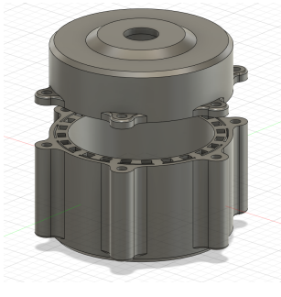
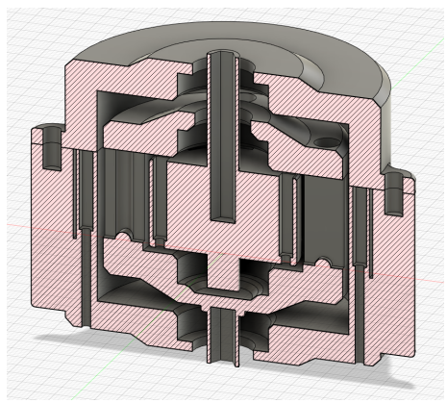
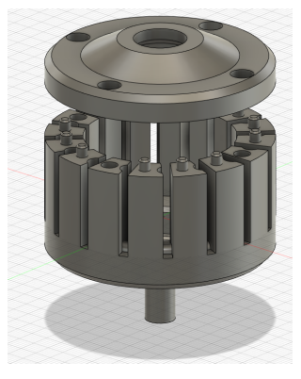
Detail návrhu

Slide 13
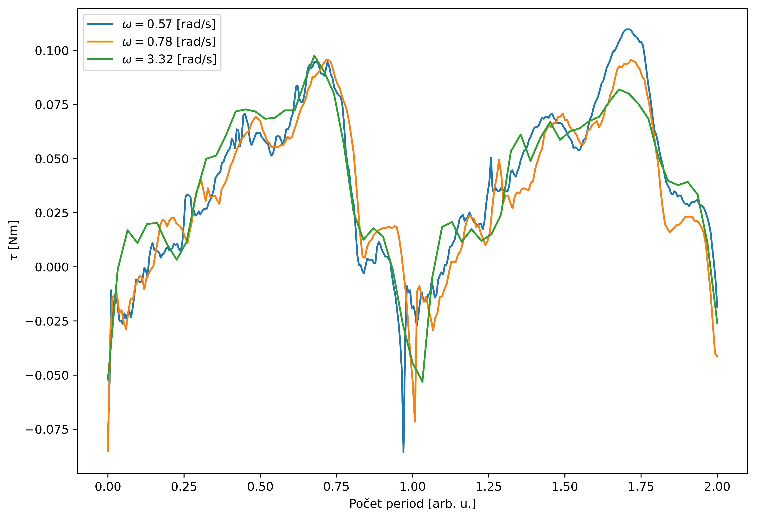
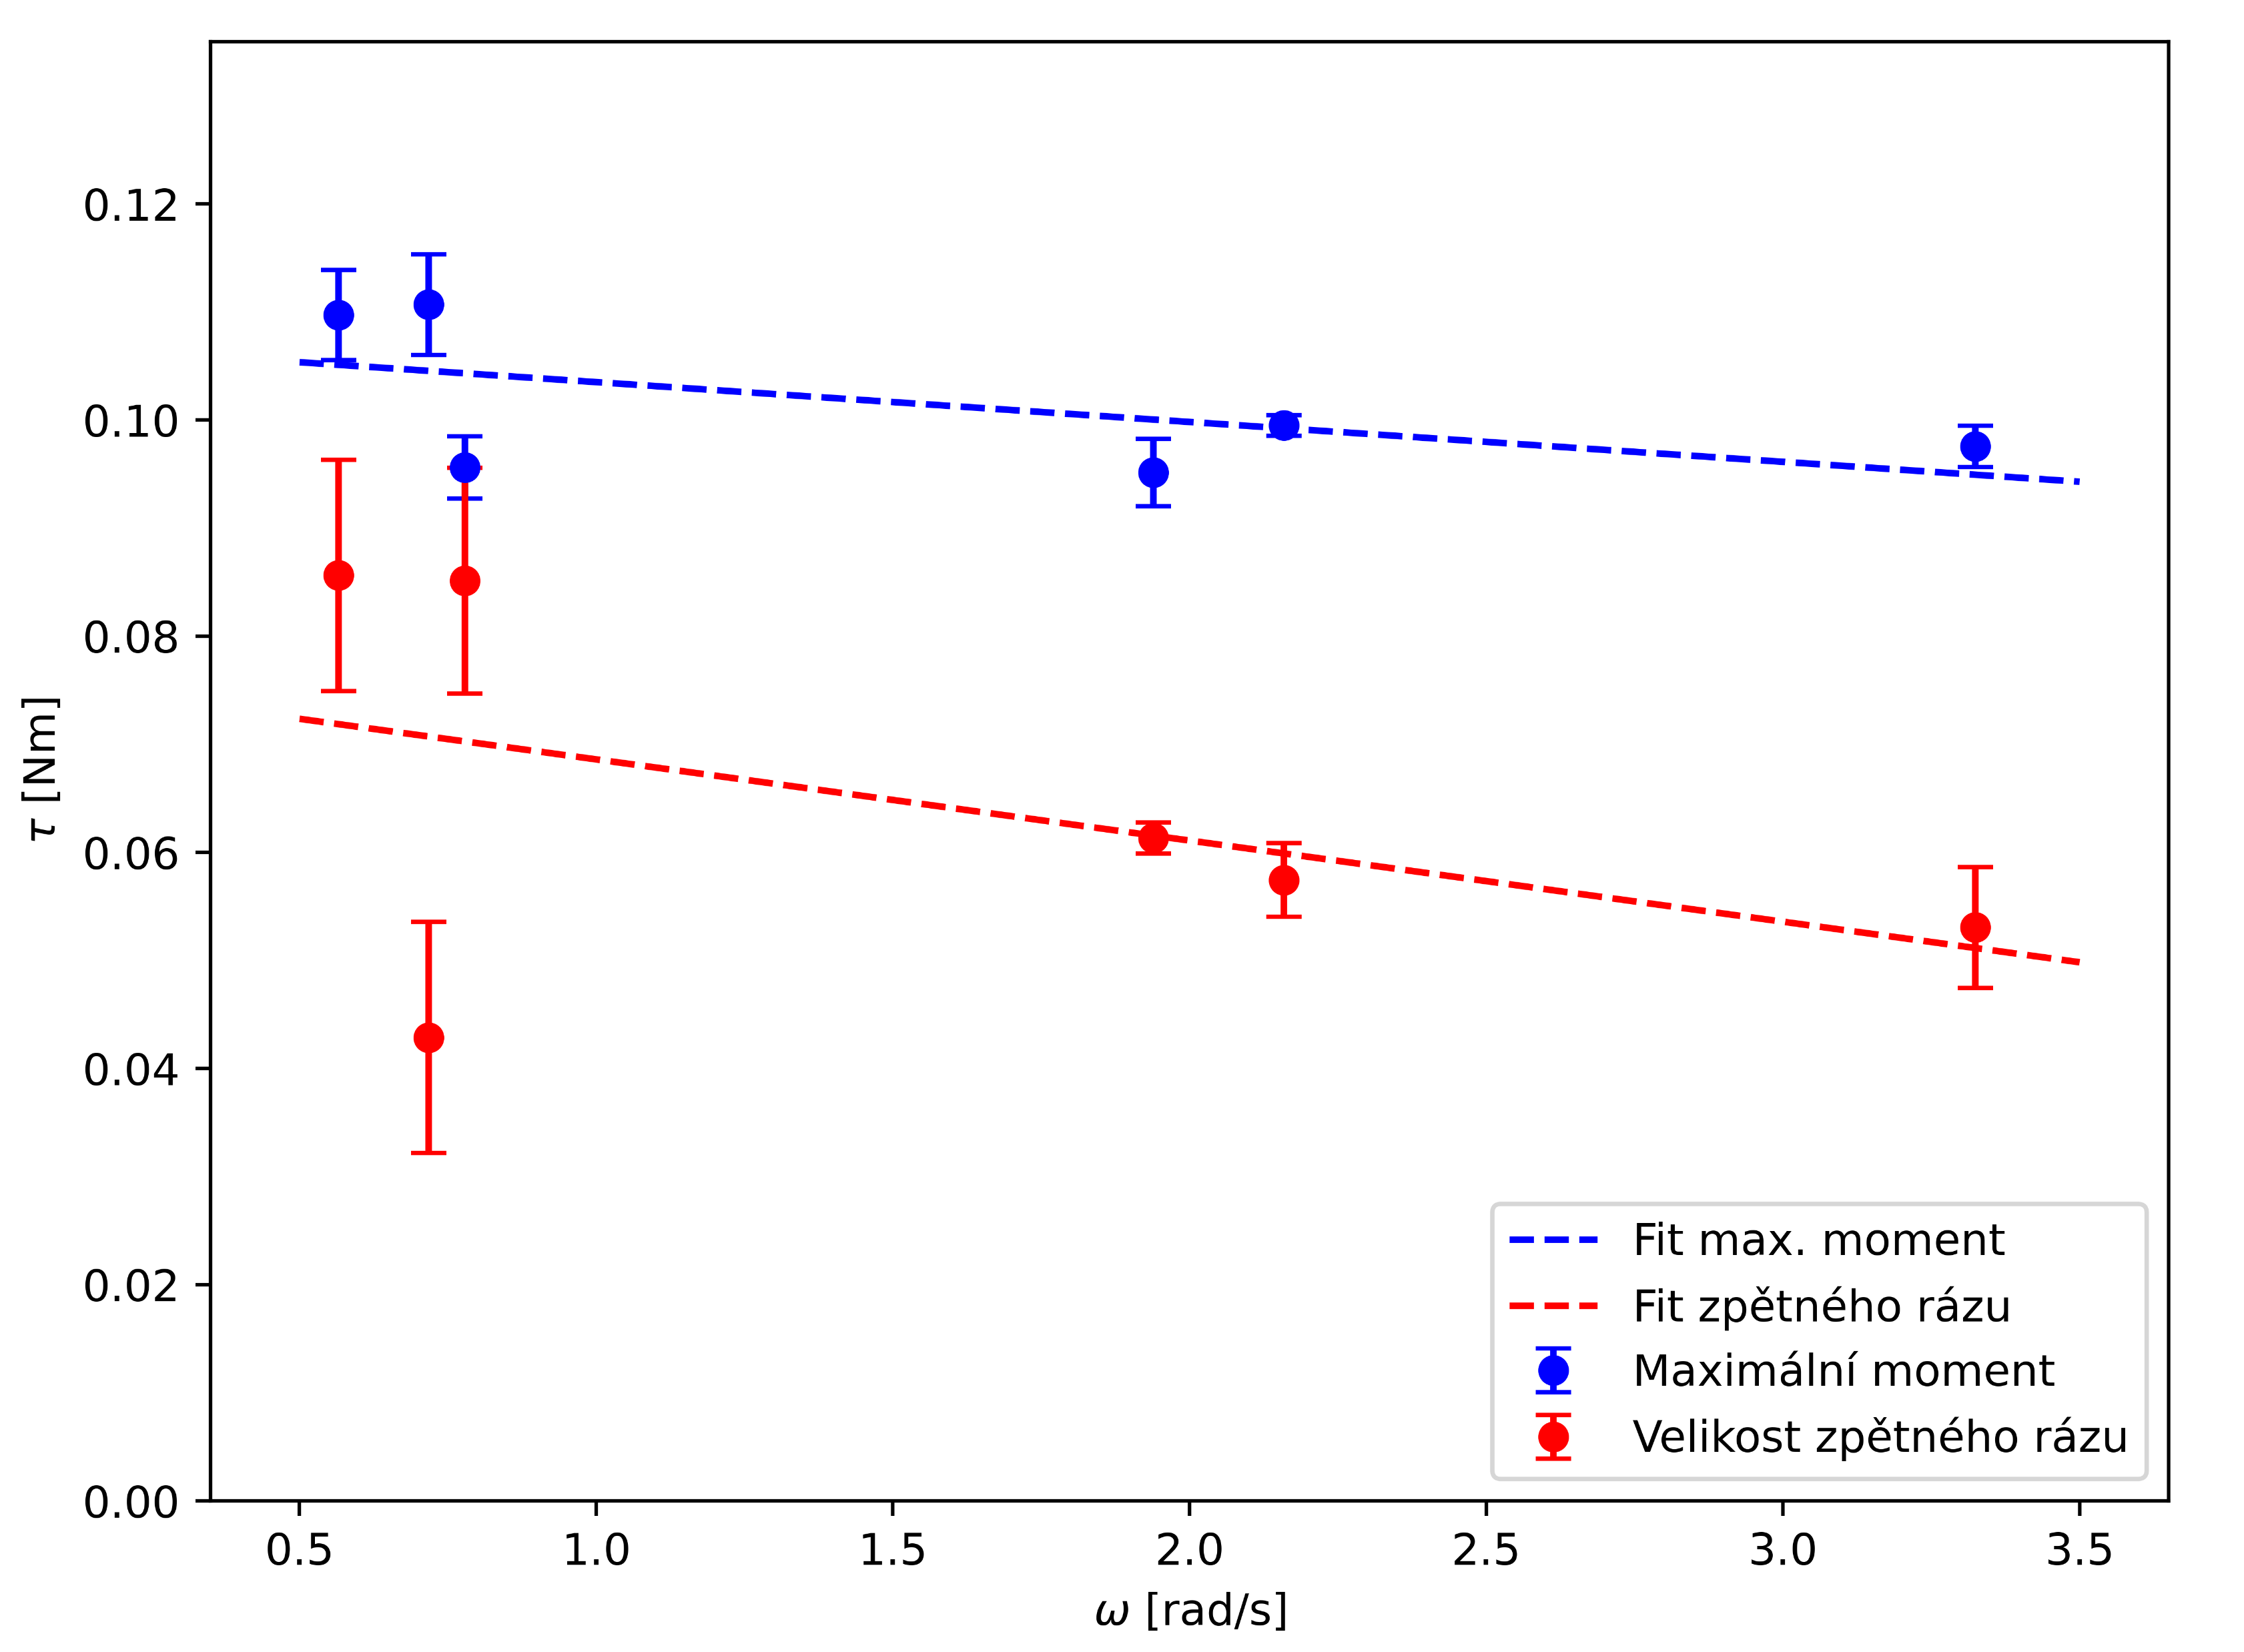
Parametry návrhu

Slide 14
Shrnutí
Byl vytvořen design základní magnetické převodovky, která podstoupila základní testování
Sledování a popis magnetického vázání a představení vhodné aparatury
Určení přenášeného momentu síly
Funkční simulaci, která byla ověřena experimentem
Analytické řešení třecích sil působících na spinner
Představení metodiky pro určení momentu setrvačnosti a remanence

